Slide 1
第十三章 失业、通货膨胀
和经济周期

Slide 2
第十三章 失业、通货膨胀
和经济周期
第一节 失业
第二节 通货膨胀
第三节 经济周期
第四节 本章评析

Slide 3
本章重点
掌握菲利普斯曲线
了解短期和长期菲利普斯曲线

Slide 4
16.2.2 菲利普斯曲线
最初的菲利普斯曲线
英国经济学家菲利普斯于上世纪50年代创立
研究1861-1957年间，英国失业率与名义工资变化率之间的关系
发现二者负相关，当失业率大致在6%-7%之间时，工资变动率为零，工资达到一个稳定的水平
△w , %
失业率

Slide 5
菲利普斯曲线的发展
萨缪尔森等人拓展了菲利普斯曲线的研究，以反应通货膨胀和失业率之间的关系。
菲利普斯曲线的最基本思想
  当产出高，失业率低的时候，货币工资和价格趋于快速上升
  因为当工作机会很多的时候（劳动需求大于劳动供给），工人和工会会强烈要求涨工资
  当产品销售供不应求时，企业较容易提高价格
  反之亦然

Slide 6
短期的菲利普斯曲线
如何将表示工资变动率与失业率之间关系的曲线拓展为表示通货膨胀率和失业率之间关系的曲线？工资和通货膨胀率之间有什么关系？
工资占生产成本中的很大一部分，工资上涨，生产成本增加，引起通货膨胀，属于成本推动型的通货膨胀
通货膨胀率=工资增长率-劳动生产率的增长率
假设劳动生产率（人均产出 Q/L）每年增长1%
假定各企业都按平均劳动成本来确定自己的产品价格
那么，价格的变动总是恰好等于每单位产出的平均劳动成本 P = （W × L）/ Q

Slide 7
如果工资增长4%，劳动生产率增长1%，那么平均劳动成本的增长率则为3%，价格上涨（通胀率）也为3%。
如下图所示，工资增长率与价格增长率之间的差额即为劳动生产率

Slide 8
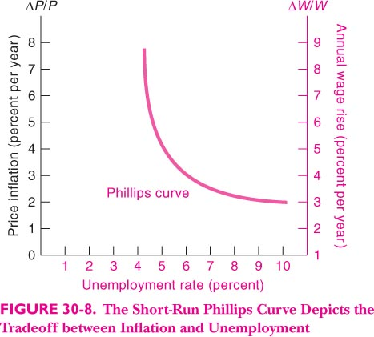

Slide 9
非加速通货膨胀的失业率
两个变量的菲利普斯曲线不稳定
现代通货膨胀理论将短期和长期的菲利普斯曲线区分开来
向下倾斜的菲利普斯曲线只适用于短期
长期，菲利普斯曲线是垂直的
从长期看，存在一种与稳定的通货膨胀相一致的最低失业率

Slide 10
非加速通货膨胀的失业率是经济达到潜在GDP水平时（可持续的最大的国民产出水平）的失业率
是与稳定的通货膨胀率相一致的失业率
当经济处于非加速通货膨胀的失业率时，作用于价格和工资通货膨胀的向上或向下的力量得以平衡
所以，非加速通货膨胀的失业率是指在没有向上的通货膨胀压力的情况下，能够维持的最低失业率

Slide 11
非加速通货膨胀的失业率意味着经济的运行状况可被分为三种情况
  超额需求：求远大于供，失业率低，产能被高度利用，价格和工资上涨，拉动通货膨胀
  超额供给：经济衰退，失业率高，工厂闲置，出售打折，不要求再加工资。所以，工资和价格趋于适度上涨
  中性压力： 职业空缺所起的工资上涨的压力和失业所引起的工资下降的压力会相互匹配

Slide 12
从短期到长期
经济怎样从短期的菲利普斯曲线发展到长期的菲利普斯曲线
  基本思想： 当价格变化没有被预期到的时候，短期菲利普斯曲线向上或者向下移动
第一阶段
  失业处于非加速通胀的失业率水平，不存在供给和需求的意外冲击，经济运行位于SPRC的A点

Slide 13
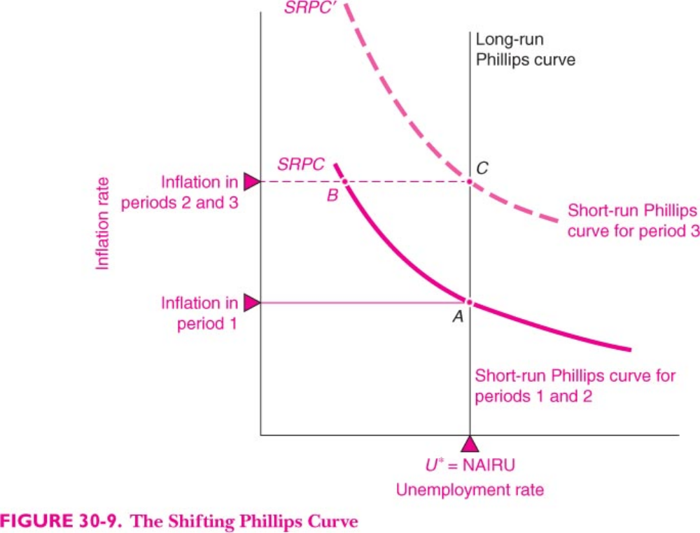

Slide 14
第二阶段
  假设经济扩张降低了失业率 → U减少
  经济扩张，劳动力需求大于供给，工资大幅度提高
  产出接近产能，价格增长，工资和物价开始加速上升 → P上升
  经济向上运行到SRPC的B点
  较低的失业率确使通货膨胀率上升了

Slide 15
第三阶段
  由于通胀上升，企业及工人们开始预期将会出现更高的通胀率
  这种预期的高通货膨胀率随即会出现在工资和价格的制定当中，从而使短期菲利普斯曲线发生移动
  新的短期曲线位于原来曲线的上方，反映了更高的预期通胀率
  预期的通胀率=第二阶段的实际通胀率？
  如果经济放缓，失业率回复到第三阶段的非加速通胀失业率，那么经济运行到C点

Slide 16
由于预期的通货膨胀率升高，即使失业率保持不变，第三阶段的通货膨胀率也要比第一阶段高
第三阶段将经历与第一阶段相同的实际GDP和失业率水平

Slide 17
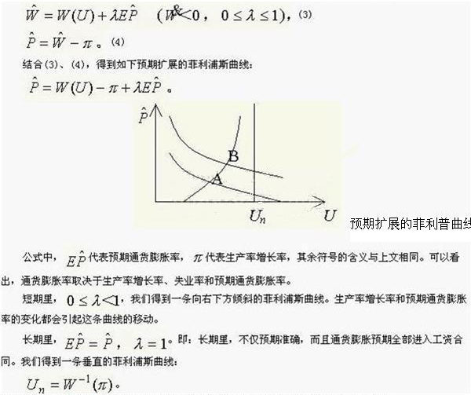
长期菲利普斯曲线的理论推导

Slide 18
垂直的长期菲利普斯曲线
当失业率偏离非加速通货膨胀的失业率水平时，通货膨胀率就可能发生变化
那么，如果实际的失业率与非加速通货膨胀率之间一直存在差距，将会发生什么情况？
假定非加速通货膨胀率为5%，实际失业率为3%
由于两者之间存在差距，通货膨胀会不断上升；且只有当失业率回复到非加速通货膨胀的失业率水平时，通货膨胀率的上升趋势才会停止
高失业率下，会出现相反的情形。当失业率高于非加速通货膨胀的失业率时，通货膨胀会趋于下降

Slide 19
根据这些理论，存在着一个长期内可以保持经济发展的最低水平的失业率。如果经济达到了很高的产出和就业率，则会引起工资和物价的螺旋式上升
当通胀很高时，国家可以收紧银根，让经济衰退，把失业率提高到非加速通胀的失业率上，从而降低通货膨胀率

Slide 20
数量估计
如何估计非加速通货膨胀的失业率？
  难以确切估计
  例子：采用美国国会预算办公室提供的估计值
    根据测算，美国的非加速通货膨胀的失业率在20世纪50年代开始逐步增长，1980年达到占劳动力6.3%的最高值，然后逐渐滑落到2008年的4.8%
非加速通货膨胀失业率是作用在通货膨胀上的各种作用力达到平衡时得到的失业率

Slide 21
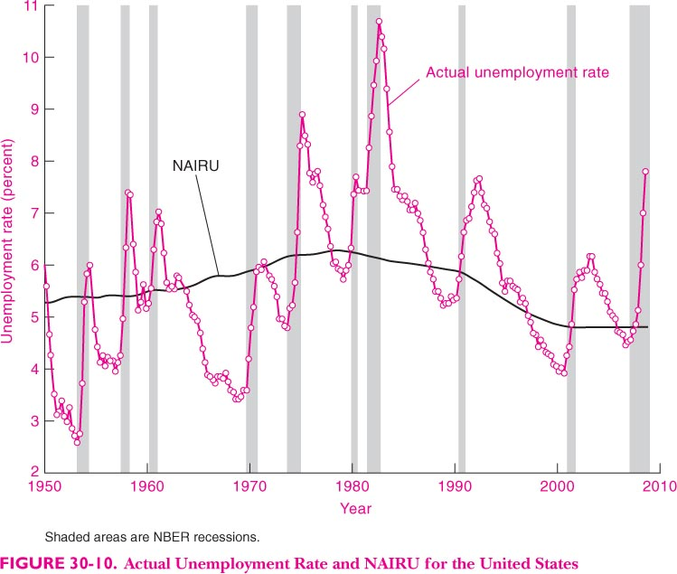

Slide 22
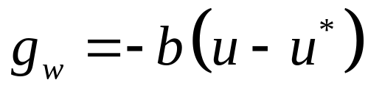


第二节 通货膨胀
g_{w} = (W_{t+1} -W_{t}) / W_{t}
三、菲利普斯曲线和预期理论
菲利普斯曲线三种表达方式
  原始的菲利普斯曲线：“失业-工资”菲利普斯曲线
    公式表达：
    其中 表示下一期的货币工资增长速度， 表示名义工资增长率对失业的反应程度参数。
g_{w}
PC
g_{w1}
A
g_{w2}
B
O
u ₁ u₂
u
图13-5 原始的菲利普斯曲线

Slide 23
第二节 通货膨胀
三、菲利普斯曲线和预期理论
  修改的菲利普斯曲线：“失业-物价”菲利普斯曲线
    这一菲利普斯曲线形式是用物价上升代替工资上升，它用来表示失业率与物价上涨率之间的关系。
π
PC
这条曲线表明: 失业率与通货膨胀率二者亦呈反向的对应变动关系。
这种菲利普斯曲线的表现形式与原始的菲利普斯曲线相同，只不过纵轴改为通货膨胀率。
π₁
A
B
π₂
O
u₁ u₂
u
图13-6 修改的菲利普斯曲线

Slide 24
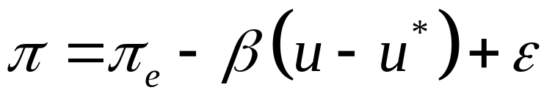
第二节 通货膨胀
三、菲利普斯曲线和预期理论
  引申的“产出-物价”菲利普斯曲线
    通过 “奥肯定律”，其以经济增长率代替了修改后的菲利普斯曲线中的失业率，这样，经济增长率与通货膨胀率之间便呈现出同向的变动关系。
菲利普斯曲线和预期理论
  附加预期的菲利普斯曲线
    现代货币主义认为，人们根据最近观察到的通货膨胀率来形成他们的通货膨胀预期，这种假设被称为适应性预期。如果预期是基于通货膨胀的过去情况，在适应性预期假设下，对于下一年通货膨胀的预期可能是上一年的通货膨胀率π_{e}，这样就有:π_{e} =π₋₁ 。如果适应性预期取决于过去几年通货膨胀的平均数，即β(u-u*) +ε，
    则公式表达：
预期是指经济主体对经济变量在未来的变动趋势的一种事前的估计。

Slide 25
第二节 通货膨胀
三、菲利普斯曲线和预期理论
π
      附加预期的菲利普斯曲线试图对通货膨胀和失业的关系作出了新的解释，认为它们并不存在长期的替代关系。因为，在长期内，经济将达到劳动力市场运行情况所决定的均衡失业率，此时预期通货膨胀率和实际通货膨胀率相等，失业处于自然失业率水平。 如果要使失业率保持在均衡失业率之下，其结果将会导致通货膨胀率持续不断的上升。
π₃
PC(π_{e}=π₃)
π₂
PC(π_{e}=π₂)
π₁
PC(π_{e}=π₁)
O
u*
u
图13-7 附加预期的菲利普斯曲线

Slide 26
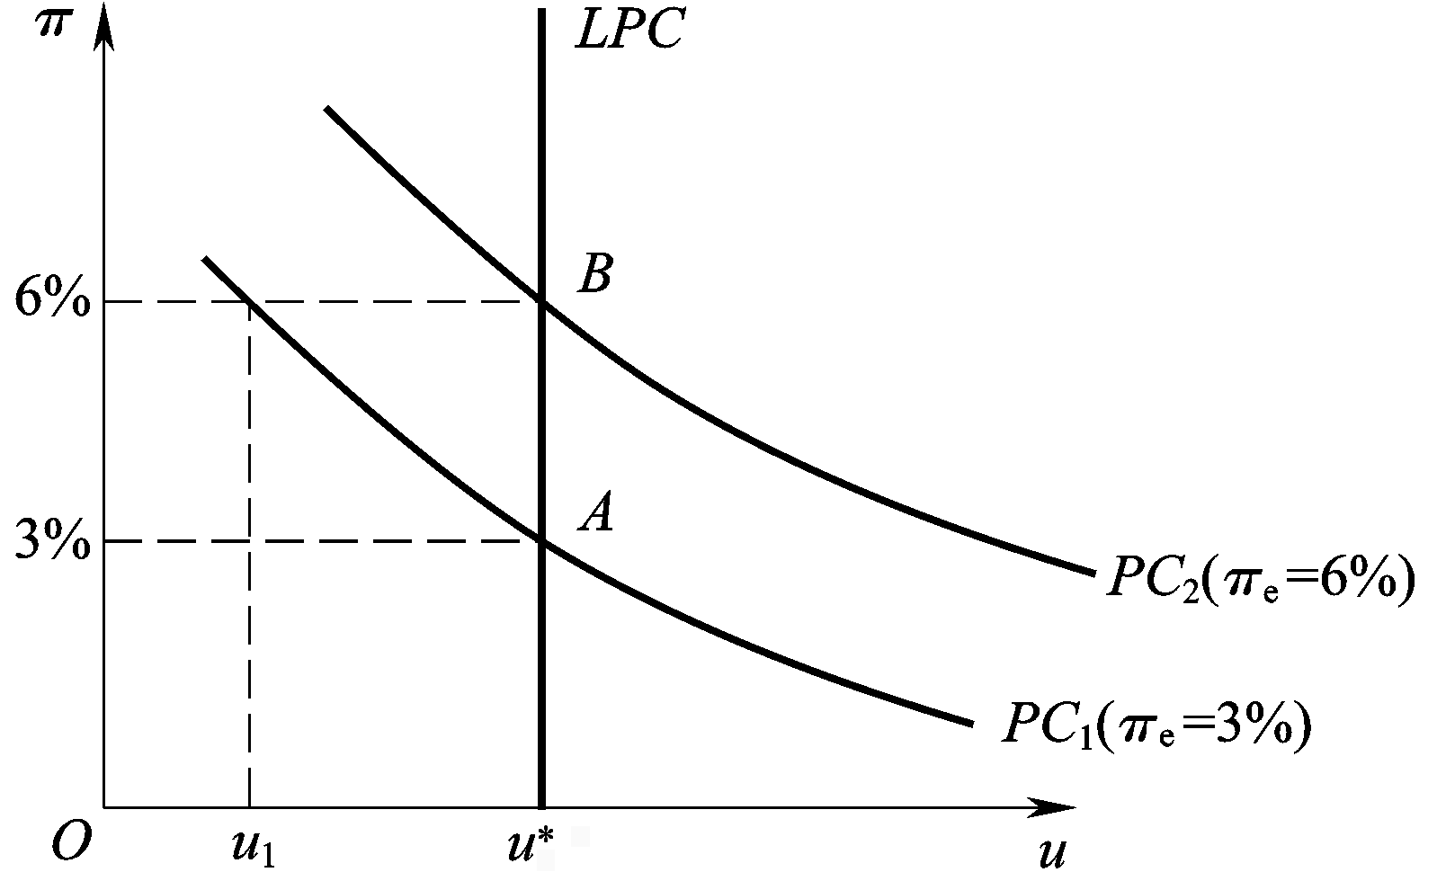
第二节 通货膨胀
    长期菲利普斯曲线
      在长期中, 人们对通货膨胀率的预期与实际通货膨胀率迟早会一致。因此, 长期菲利普斯曲线是一条直线, 表明失业率与通货膨胀率之间不存在替换关系。此时, 社会经济实现充分就业, 失业率处于自然失业率的水平。
图13-8 附加预期的菲利普斯曲线

Slide 27
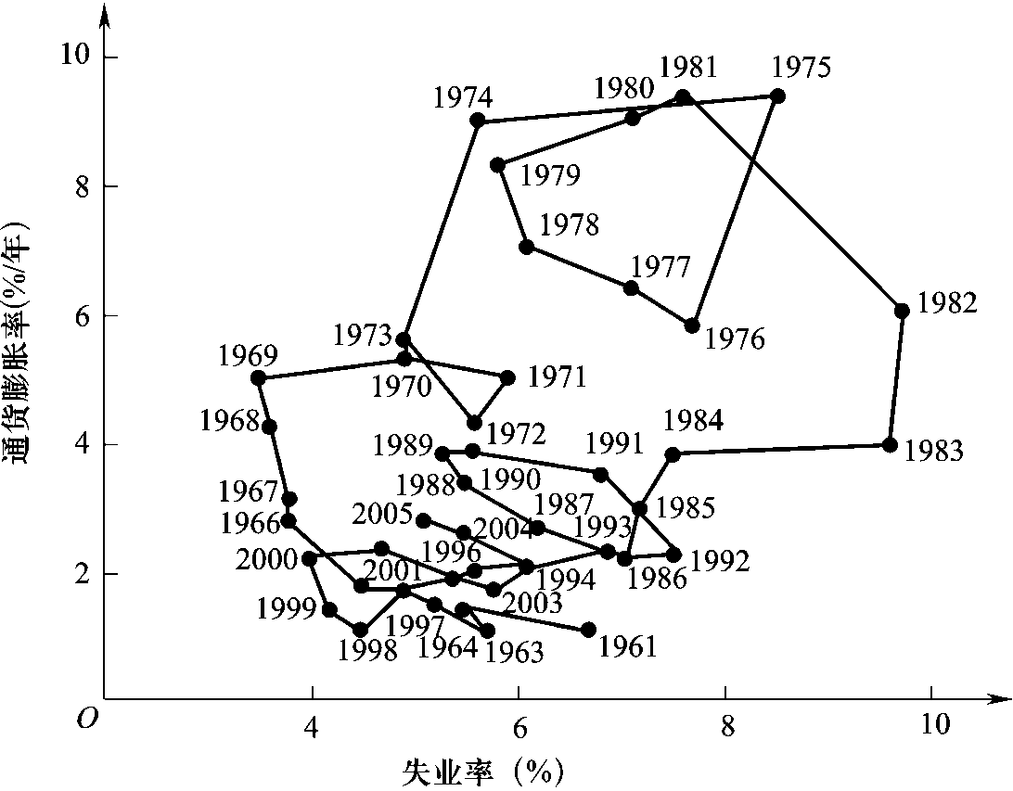
第二节 通货膨胀
      美国在1961—1969 年的短期菲利普斯曲线中, 通货膨胀率与失业率具有比较稳定的关系, 之后原来那种非常稳定的菲利普斯曲线已经不存在了。
图13-9 美国的菲利普斯曲线（1961-2005）

Slide 28
第二节 通货膨胀
四、通货紧缩和停止膨胀
（一）通货紧缩
    通货紧缩的定义：在货币供应量不能满足流通中货币的实际需要量或在其他决定货币供需的因素的影响下, 导致一般价格水平持续、普遍、显著下跌。
      社会价格总水平即商品和劳务价格总水平普遍、持续下降。
      流通中的货币大大少于商品流通的需要, 特别是货币流通速度下降。
      通货紧缩往往是在通货膨胀得到抑制之后发生的。

Slide 29
第二节 通货膨胀
四、通货紧缩和停止膨胀
  通货紧缩的影响
    首先，通货紧缩期间，消费者预期价格将持续下跌，从而延后消费，打击当前需求；投资期资本实际成本上升,回收期价格下跌，令回报率下跌，从而遏制投资。这些都将导致生产的明显下降，使 GDP 的增长放慢甚至停滞不前。
    其次，由于企业开工不足，生产下降，失业率明显上升。
    最后，通货紧缩期间因为需求不振，进出口额大幅度缩减。
（二）停滞膨胀
  定义：又称“滞胀”，是指经济生活中出现生产停滞、失业增加和物价水平居高不下同时并存的现象。
  主要特征：GDP 增长缓慢甚至出现负增长，同时物价上升加快，通货膨胀率一般超过5% 甚至更高。
  原因;菲利普斯曲线发生整体移动或供给冲击

Slide 30
原因：1.菲利普斯曲线发生了整体移动
第二节 通货膨胀
四、通货紧缩和停止膨胀
π
C
π₃
PC₁为初始的菲利普斯曲线，PC₂ 为移动后的菲利普斯曲线。在初始菲利普斯曲线PC₁上，失业率从u₁ 降低到u₂，则通货膨胀率从π₁上升到π₂，失业率与通货膨胀率呈现出此消彼长的关系。但是由于某种原因，菲利普斯曲线由PC₁ 移动到PC₂，此时，在通货膨胀率不变的情况下，失业率增加到u₃。经济从A 点移到B 点，从而出现了高失业率与高通货膨胀率并存的情况。
π₂
D
B
π₁
A
PC₂
PC₁
O
u
u₂ u₁ u₃
图13-10 菲利普斯曲线的移动

Slide 31
原因：2.供给冲击
第二节 通货膨胀
四、通货紧缩和停止膨胀
P
SAS₂
SAD 为短期总需求曲线，SAS₁为移动前的短期总供给曲线，SAS₂ 为移动后的短期总供给曲线。在初始状态，总需求曲线与总供给曲线相交于E₁ 点，决定了均衡的价格水平P₁ 和均衡的产出水平Y₁。由于某种不利的供给冲击使得总供给曲线向上移动。SAS₁ 曲线向上移动到SAS₂ ，经济均衡点从E₁ 点移动到E₂点，从而价格水平上升到P₂ ，产出水平下降到Y₂。由此可见，这种供给冲击的直接效应就是提高价格水平和降低产量。
E₂
P₂
SAS₁
E₁
P₁
SAD
O
Y₂ Y₁
Y
图13-1 总供给曲线的移动

Slide 32
第十三章 失业、通货膨胀和经济周期
  第三节 经济周期
  经济周期的定义、阶段和类型
  经济衰退
  经济周期理论
  实际经济周期理论

Slide 33
第三节 经济周期
一、经济周期的定义、阶段和类型
定义：
  经济周期一般是指经济活动沿着经济发展的总体趋势所经历的有规律的扩张和收缩。
    经济周期是市场经济运行中所不可避免的波动。
    经济周期发生时的经济波动是总体经济活动的波动。
    一个经济周期可以分为繁荣、衰退、萧条、复苏四个阶段。
    一个经济周期时间长短存在较大的差别。

Slide 34
繁荣阶段是国民收入与经济活动高于正常水平的一个阶段。其特征是生产迅速增加、投资增加、信用扩张、物价水平上升、就业增加，公众对未来持乐观态度。繁荣的最高点称为顶峰，这时就业与产出水平达到最高。
经济周期的阶段
衰退阶段是从繁荣到萧条的过渡时期，这时经济开始从顶峰下降，但仍高于正常水平。
E
GDP
潜在GDP水平
A
衰退
↙
↖
繁荣
D
B
↖
复苏
↗
萧条
C
复苏阶段复苏阶段是从萧条到繁荣的过渡时期，这时经济开始从谷底回升，但仍未达到正常水平。
萧条阶段是国民收入与经济活动低于正常水平的一个阶段。其特征是投资减少、产品滞销、价格下跌、企业利润下降、信用紧缩、生产减少、失业增加，公众对未来持悲观态度。萧条的最低点称为谷底，这时就业与产出水平跌至最低。
O
T
图13-12 经济周期示意图

Slide 35
第三节 经济周期
一、经济周期的定义、阶段和类型
经济周期的类型
  康德拉季耶夫周期(长周期)
    这是由俄国的经济学家康德拉季耶夫在 1925 年发表的 《经济生活中的长期波动》 一文中首先提出的。 他认为资本主义的经济发展过程可能存在3 个长波，全过程为140 年，包括了两个半的长周期，显示出经济发展中平均为 50 ~ 60年一个周期的长期波动。
  朱格拉周期(中周期)
    这是由法国医生、 经济学家朱格拉在 1862 年《论法国、 英国和美国的商业危机以及发生周期》一书中首次提出的。他认为市场经济存在着9 ~ 10 年的周期波动。

Slide 36
第三节 经济周期
一、经济周期的定义、阶段和类型
经济周期的类型
  基钦周期(短周期)
    这是由美国经济学家基钦在1923 年发表的 《经济因素中的周期与倾向》 一文中提出的。 他根据美国、 英国 1890—1922 年的利率、物价、生产和就业等统计资料进行分析，认为企业生产过多时就会形成存货，从而减少生产，存货周期为2 ~ 4 年，故称为短周期。

Slide 37
第三节 经济周期
二、经济衰退
其基本特征是生产过剩
  当出现生产过剩时，大量的商品滞销，企业就降低开工率，解雇工人；随着居民收入急剧下降，消费需求大幅度萎缩，进而使得大批企业破产倒闭，失业人数进一步增加，整个国民经济陷入一片萧条。
西方经济学家对经济衰退的论述
  一是否认经济衰退
  二是认为只存在局部的经济
  三是承认资本主义的经济衰退

Slide 38
第三节 经济周期
三、经济周期理论
  （一）西方主要经济周期理论
    消费不足论
    投资过度论
    货币信用过度论
    “创新”经济周期理论
    心理预期理论
    太阳黑子论
    政治周期理论

Slide 39
第三节 经济周期
三、经济周期理论
西方主要经济周期理论
  消费不足论
    它是从人们消费不足来解释经济衰退和经济周期波动的。 早期的一种解释是，因生产有无限扩张的趋向，大规模机器生产使许多小生产者破产，贫困化的人数日益增多，导致有支付能力的消费需求却越来越小，所以出现经济衰退。 后来也有学者解释为过度储蓄引起的社会对消费品的需求赶不上生产的增长，而储蓄过度的根源则在于资本主义社会国民收入的分配不合理。
  投资过度论
    这种理论基本观点是，资本品生产在经济周期繁荣阶段的扩大与萧条阶段的收缩都大于消费品生产的扩大与收缩。 这样，资本品生产的扩大使经济进入繁荣阶段，而资本品生产的过度扩张将导致资本品生产与消费品生产的比例严重失调，从而又使经济进入萧条阶段。 这种投资的变动就引起了经济的周期性波动。

Slide 40
第三节 经济周期
三、经济周期理论
  货币信用过度论
    这种理论认为经济波动是银行货币和信用波动的结果，经济周期是一种纯粹的货币现象。 也就是说，由于货币流通速度和货币供给量直接决定名义国民收入，它们的变动必然引起名义收入量的变动。 银行货币和信用的扩张将导致利率下降，从而引起投资水平的增加，生产扩大使得就业增加和收入提高，这样经济就走向繁荣；反之，银行货币和信用的紧缩导致利率上升，使得投资水平下降，从而引起生产收缩、 收入减少和失业增加，经济走向萧条。 因此，货币是引起整个国民经济波动的直接原因。
  “创新”经济周期理论
    这是熊彼特运用 “创新”理论来解释资本主义经济周期性波动的理论。 熊彼特认为，创新是开动资本主义引擎和保持其转动的基本推动力,创新本质上是一种不连续的现象。 因此，创新会导致经济出现繁荣、紧缩、萧条、调整等周期性现象。

Slide 41
第三节 经济周期
三、经济周期理论
  心理预期理论
    它把经济周期成因归结于公众的心理预期，用公众的乐观和悲观预期的交替来说明经济周期的形成。
  太阳黑子论
    这是杰文斯于1875 年提出的。他认为太阳黑子的周期性活动造成周期性恶劣天气从而影响农业的收成，进而又会影响整个经济。
  政治周期理论
    它是将政治因素作为影响经济周期性波动的一种重要因素的理论。 其基本模型可分为机会主义模型和党派模型两大类。前者为诺德豪斯所建立，他强调政治家为了达到选举目的而操纵经济政策的倾向，政府为保持经济的稳定，交替使用扩张性的政策和紧缩性的政策；后者为希布斯所建立，他强调政治家的意识形态至上的倾向。此外，因受理性预期革命的影响，有的经济学家在政治周期理论中还加入预期假设，使政治周期理论进入新的发展阶段。

Slide 42
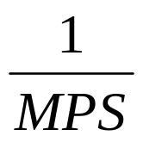
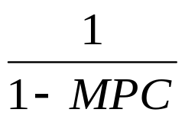
第三节 经济周期
三、经济周期理论
乘数－加速数模型
  乘数原理和加速数原理
  当投资变动时将会引起收入的变动，收入的变化量与引起这一变化量的投资变化量的比值即为投资乘数。
产出的变动= ×投资的变动
= ×投资的变动

Slide 43



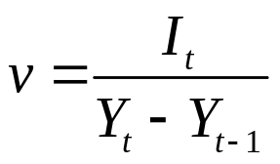
第三节 经济周期
三、经济周期理论
  加速数原理是用来说明国民收入变动对投资变动影响的。具体来说，当收入变动时将会引起投资支出的变动。在没有多余的固定资本设备的情况下，收入或消费的增加，必然引起投资若干倍的增加，收入或消费的减少必然引起投资若干倍的减少。如果用v 表示加速数， 表示t 时期总投资的变化量(即净投资量)， 表示t 时期收入， 表示上期收入，则
加速数=总投资变化量÷收入变化量

Slide 44
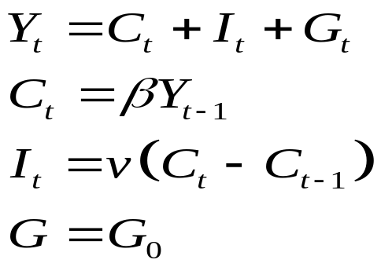

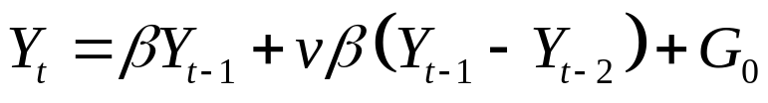
第三节 经济周期
三、经济周期理论
  模型解释
    用乘数和加速数的交互作用来解释经济的周期性波动的理论模型称为乘数-加速数理论模型。 这一模型是汉森和萨缪尔森提出的，故又称为汉森-萨缪尔森模型。其基本假定是：第一，考虑三部门经济，且税收等于零；第二，收入时间因素，本期收入由本期消费、 本期投资与本期的政府购买组成;第三，消费函数采取长期形式，且本期消费是上一期收入的函数；第四，投资由自发投资与引致投资组成，引致投资由消费的变动量引起。
Y_{t}为 t 期收入，C_{t}为 t 期消费，C_{t-1}为t-1期消费，I_{t}为t 期投资，G_{t}为t 期政府支出，β为边际消费倾向，Y_{t -1}为前期收入，v为加速数，G为t期政府购买支出，G₀为既定的政府购买支出。

Slide 45
第三节 经济周期
三、经济周期理论
  模型含义
    首先，经济周期中波动的根源在于经济体内部，乘数与加速数相互作用强化了经济波动的趋势。
    其次，从总体看，宏观经济波动的幅度取决于边际消费倾向和加速数的大小，如果这两个参数较小，则经济的波动幅度较小。
    再次，由于投资-收入之间的这种不稳定的关系使经济体系形成了周期性波动，因此，政府可以通过经济干预政策来缓解经济周期的波动。

Slide 46
第三节 经济周期
三、经济周期理论
  模型含义
    最后，乘数-加速数模型作用的限制条件。
    一是必须以现存的全部资本设备被充分利用，同时还必须有充分的、 未被利用的原材料和劳动力为前提，否则不可能增加资本、购买机器设备等净投资；
    二是假定每期收入或总产量的增加是引起新投资增加的唯一因素，即不考虑由外生变量所引起的自发投资的作用；
    三是假定对于扩充设备所需要的资金，没有任何信贷上的障碍，也不存在任何“瓶颈”现象。 所以，乘数-加速数模型所假定的条件在充满了矛盾、不稳定的资本主义经济社会中是很难同时得到满足的。

Slide 47
第三节 经济周期
四、实际经济周期理论
  （一）经济周期理论的新发展
    新古典宏观经济学派；新凯恩斯主义经济学
  （二）实际经济周期理论的基本观点和特征
    经济波动的根源是实际因素, 其中特别是技术冲击。
    资本积累、替代效应和不同类型的调整滞后等三种传导机制能随着时间的推移把初始冲击进行放大和传递，最终形成整个经济的波动。

Slide 48
第三节 经济周期
四、实际经济周期理论
经济周期理论的新发展
      新古典宏观经济学派
    古典宏观经济学派的经济周期理论可分为货币经济周期学派和实际经济周期学派。前者主要由罗伯特·卢卡斯提出并加以扩展。他认为，货币冲击是造成经济波动的根源，波动的传导机制是由于市场分割造成的信息障碍。后者开始由名义(货币) 因素转向实际因素，试图用实际因素去解释经济波动的根源。
  新凯恩斯主义经济学
    对于新凯恩斯主义者而言，重要的问题不在于冲击来自何方，而在于经济如何对其作出反应。总体来看，在新凯恩斯主义经济学内部是沿着两条思路来研究经济周期的。 一是强调名义价格刚性的重要性，包括由菜单成本所导致的经济周期以及其他因素形成名义价格黏性而产生的经济周期波动；二是追随凯恩斯和托宾探讨工资和价格灵活性的潜在不稳定影响，主要是基于风险和价格不稳定所导致的经济周期波动。

Slide 49
第三节 经济周期
四、实际经济周期理论
实际经济周期理论的基本观点和特征
  基本观点
    经济波动的根源是实际因素，其中特别是技术冲击。
    资本积累、替代效应和不同类型的调整滞后等三种传导机制能随着时间的推移把初始冲击进行放大和传递，最终形成整个经济的波动。
  归纳起来，实际经济周期理论有五个理论特征。
    第一，实际经济周期理论模型采用代表性经济主体框架，考虑代表性企业和家庭的行为。经济主体在现行资源约束条件下使其效应或者利润最大化。

Slide 50
第三节 经济周期
四、实际经济周期理论
  归纳起来，实际经济周期理论有五个理论特征。
    第二，经济当事人具有理性预期，价格能自由伸缩以确保持续市场出清。
    第三，经济波动的刺激机制源于生产技术等外生冲击，各种传导机制使这种最初刺激的影响扩散开来。
    第四，实际经济周期理论假设货币是中性的，就是货币政策对实际变量没有影响。
    第五，实际经济周期理论打破了宏观经济分析中的长期和短期的二分法，将短期波动与经济增长纳入同一个分析框架之中。

Slide 51
第十三章 失业、通货膨胀和经济周期
第四节 本章评析
  对失业理论的评析
  对通货膨胀理论的评析
  对经济周期理论的评析

Slide 52
第四节 本章评析
一、对失业理论的评析
西方失业理论
  西方失业理论往往是从交换领域中去解释失业问题的，认为失业是经济运行中的失衡或者是价格的问题，或者是由需求引起的。
马克思主义失业理论
  失业的根源：资本主义社会中，失业是资本主义生产方式发展和资本主义生产关系发挥作用的结果。
  失业的形式：流动的、潜在的和停滞的相对过剩人口。

Slide 53
第四节 本章评析
一、对失业理论的评析
西方经济学对我国失业问题的借鉴意义
  失业的界定问题：失业率是评价一个国家或地区失业状况的主要指标。
  失业的类型与原因：西方失业理论不但从总量上考察了失业问题，而且也注意到了结构性问题，这对正确认识我国失业的类型和原因有借鉴意义。
  失业的治理对策

Slide 54
第四节 本章评析
二、对通货膨胀理论的评析
西方失业理论
  西方通货膨胀理论在解释通货膨胀的成因时，有不同的视角和方法。如有的经济学家从现象与原因结合的角度来解释通货膨胀，认为是 “太多的货币追逐太少的物质才造成通货膨胀；有学者试图从本质方面去说明通货膨胀，如弗里德曼认为，通货膨胀随时随地是一种货币现象，而且它因为货币数量的增长更快于产量的增长才会产生；也有学者从经济结构发生变化的角度来解释通货膨胀。

Slide 55
第四节 本章评析
二、对通货膨胀理论的评析
马克思主义通货膨胀理论
  在劳动价值论的基础上提出通货膨胀理论，通货膨胀表现为一种价格总水平持续的上升的现象，必须从价格总水平变动的内在原因去揭示。
借鉴意义
  西方经济学界对通货膨胀现象的多视角、 多层次的研究以及反通货膨胀的措施有借鉴的价值。在反通货膨胀过程中，应根据我国国情确定配套的财政政策、 货币政策、 收入政策和就业政策等综合治理的措施。

Slide 56
第四节 本章评析
三、对经济周期理论的评析
西方失业理论
  西方经济周期理论的一些理论特征
    一是从研究方法上忽视根本制度分析
    二是从市场经济一般关系出发或者从分配、 交换和消费出发, 认为经济周期是市场经济的必然产物和基本特征之一。
    三是重视经验分析和统计资料的分析, 从经济周期运行的过程分析,认为经济周期是总体经济的波动。
    四是比较重视反危机政策和措施的研究。
马克思主义经济周期理论
  经济周期是资本主义社会普遍的经济现象，其根源在于生产的社会化和生产资料资本主义私人占有之间的矛盾。

Slide 57
第四节 本章评析
三、对经济周期理论的评析
借鉴意义
  第一，经济周期是经济运行的现象形态，是宏观经济发展的必然产物。
  第二，西方经济学家关于经济周期研究的理论假说和研究方法是各式各样的，其中不乏一些合理因素，为我们研究世界经济周期和中国经济周期提供了理论与方法的借鉴。
  第三，西方经济学家在进行经济周期理论研究时，大量应用了经济预测分析方法，这对我国宏观经济预警分析有借鉴价值。
  第四，西方经济学家有关克服经济波动的政策主张包含着一定的合理因素。

Slide 58
谢 谢！

